Slide 1

冀教版 数学 五年级 下册
7
折线统计图
认识特殊的单式折线统计图
情境导入
探究新知
课堂练习
课堂小结
课后作业
WWW.PPT818.COM

Slide 2

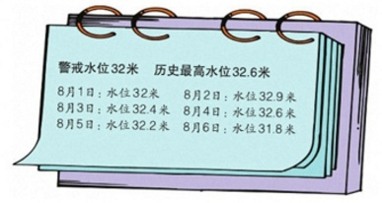
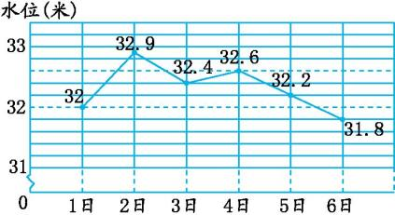

情境导入
下面是汛期某一条河流8月1日至8月6日每天下午2时的汛情公告和水位变化统计图。
8月1日至8月6日水位变化统计图
返回

Slide 3


探究新知
(1)图中的两条横虚线分别代表什么?
是历史最高水位标志线,告诉我们历史最高水位是32.6米。
8月1日至8月6日水位变化统计图
是警戒水位标志线,
告诉我们警戒水位
是32米。
返回

Slide 4
(2)哪天的水位超过了历史最高水位?水位从哪天开始回落到警戒水位以下?
8月1日至8月6日水位变化统计图
超过了历史最高水位。
8月6日低于警戒水位。
水位从8月4日开始回落到警戒水位以下。
返回

Slide 5

(3)用自己的语言描述该地8月1日至8月6日汛情的变化情况。
8月1日至8月6日水位变化统计图
这条河流的水位从8月1日的32米迅速上升。
8月5日、6日水位连续下降,分别降至32.2米和31.8米。
8月2日升至32.9米。
8月3日水位回落至32.4米。
8月4日水位又有所上升,升至32.6米。
返回

Slide 6
(4)气象台预报该地8月7、8、9三日将有大雨,你认为水位会怎 样变化?
该地区8月7、8、9三日将有大雨,大雨期间水位会迅速上升。如果大雨持续3天,每天的雨量增加,水位每天都会上升,到9号可能达到历史最高水位,也可能超过历史最高水位。
8月1日至8月6日水位变化统计图
返回

Slide 7

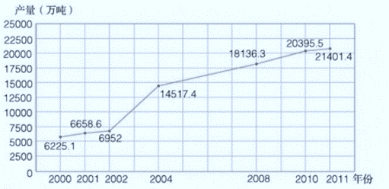
课堂练习
下面是我国2000年至2011年部分年份水果产量统计数据。
我国2000年至2011年部分年份水果产量统计图
读上面的统计图，自己提出问题并解答。
返回

Slide 8
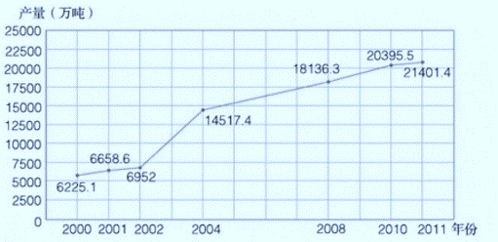
我国2000年至2011年部分年份水果产量统计图
哪个年份对应
的点最高,这年的
水果产量最高。
21401.4-6225.1=15176.3(万吨)
2011
(1)( )年水果产量最高,( )年水果产量最低。
(2)2011年比2000年多产水果( )万吨。
(3)( )年至( )年水果产量上升最快。
2000
15176.3
2002
2004
返回

Slide 9
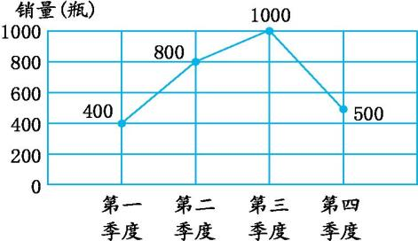
某商场2012年各季度饮料销售情况如下图。
某商场2012年各季度饮料销售
(1)第( )季度的销量最大,第( )季度的销量最小。
第三
第一
返回

Slide 10
某商场2012年各季度饮料销售情况如下图。
某商场2012年各季度饮料销售
1000+500-(400+800)
=1500-1200
=1300(瓶)
1300
(2)下半年比上半年多销售( )瓶。
返回

Slide 11
某商场2012年各季度饮料销售情况如下图。
某商场2012年各季度饮料销售
(400+800+1000+500)÷4
=2700÷4
(3)全年平均每季度销售( )瓶。
=675(瓶)
675
返回

Slide 12
某商场2012年各季度饮料销售情况如下图。
某商场2012年各季度饮料销售
答：从第一季度到第三季度，气温逐渐上升，所以饮料销售呈上升趋势，从第三道第四季度气温下降，所以饮料销售呈下降趋势。
(4)根据这个统计图,请对饮料销售情况作出简要分析。
返回

Slide 13

课堂小结
这节课你们都学会了哪些知识？
根据统计数据作出合理的分析和决策,这是每个人应该具备的基本素质,也是每个人能更好地生存和发展的需要。
返回

